Slide 1

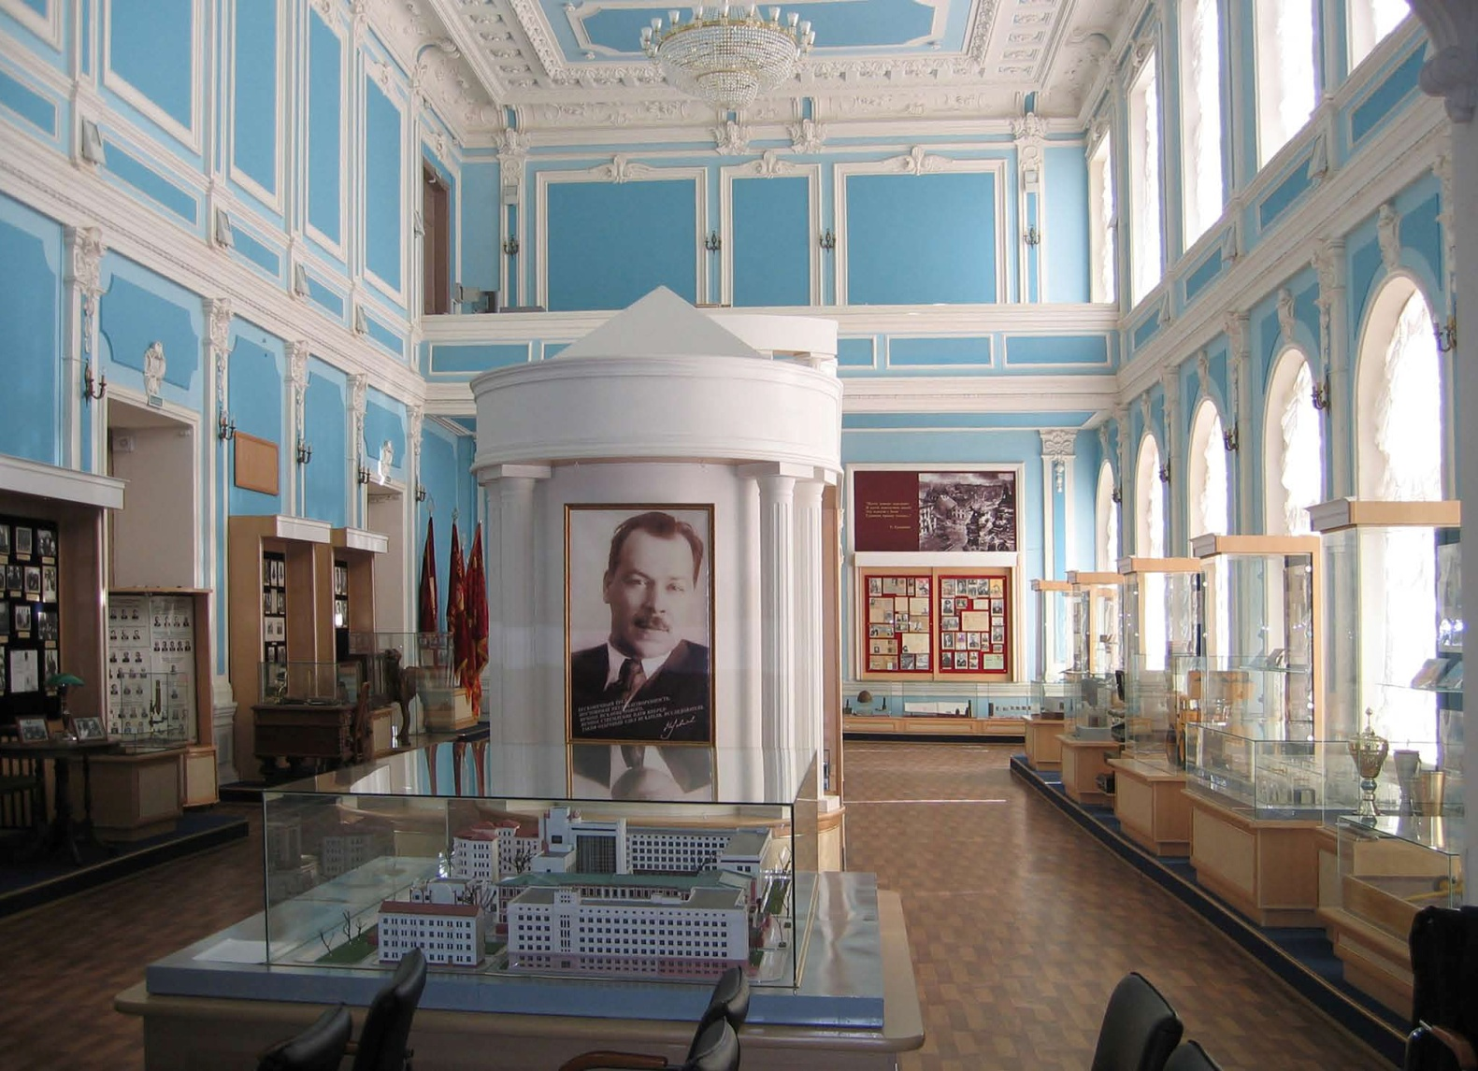
Министерство сельского хозяйства Российской Федерации
Федеральное государственное бюджетное образовательное учреждение
высшего профессионального образования
«Саратовский государственный аграрный университет им. Н.И. Вавилова»
Общая площадь музея – 200 кв. метров;
Площадь экспозиции – 150 кв. метров;
Фондохранилище площадью 15 кв. метров;
Количество единиц хранения:
основного фонда – 1671 предмет;
научно-вспомогательного – 1253 предмета;
В экспозиции представлен 981 экспонат основного и вспомогательного фонда.
Музей истории Саратовского государственного аграрного университета им. Н.И. Вавилова был открыт
в 2005 году. Экспозиция музея объединила коллекции трёх аграрных вузов Саратова.
Необходимость открытия общего музея возникла в связи с объединением в 1998 году трёх высших учебных заведений в Саратовский государственный аграрный университет имени Н.И. Вавилова.

Slide 2

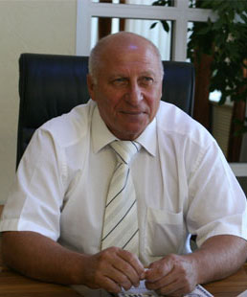
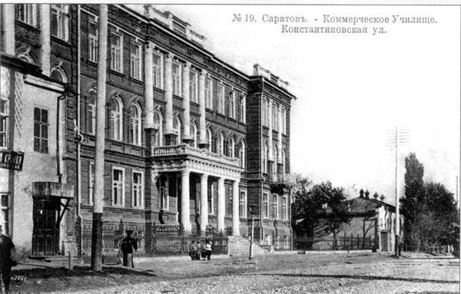
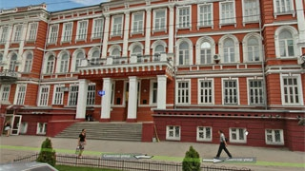
Открытие музея истории аграрного университета стало значительным событием в жизни вуза. К этому времени университет возглавлял ректор Н.И. Кузнецов, ставший главным инициатором создания «хранилища памяти». Расположилась экспозиция в одном из учебных корпусов СГАУ - одном из старейших зданий Саратова, построенного в стиле эклектизма по проекту талантливого саратовского архитектора А. М. Салько в 1905 году.
Николай Иванович Кузнецов
Ректор СГАУ им. Н.И. Вавилова

Slide 3
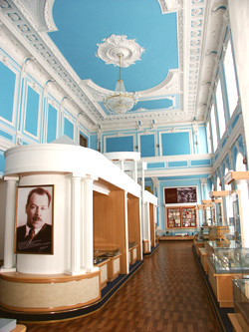
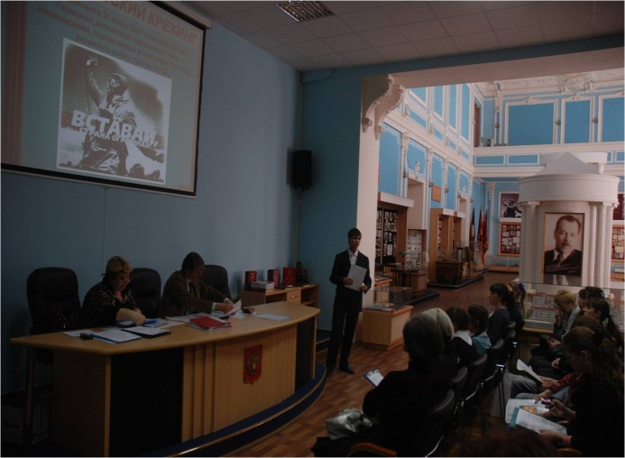
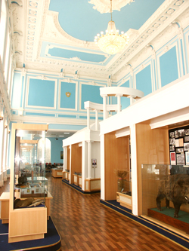
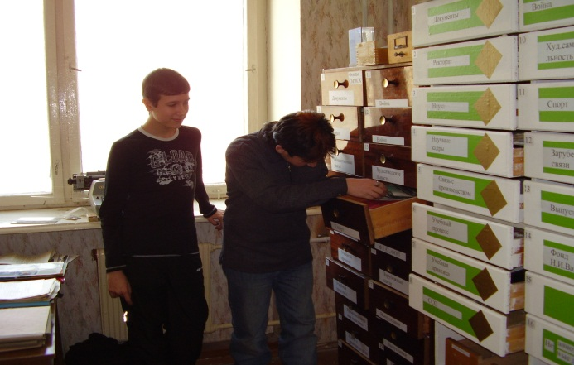
Музей истории организован в соответствии со структурой исторических и естественнонаучных музеев и включает в себя экспозицию, лекторий и хранилище фондов. Ставший в один ряд с крупнейшими в России вузовскими музеями исторического профиля, он оформлен на высоком художественном уровне, с учётом последних достижений современного дизайна и использует в своей работе все формы музейной деятельности. В настоящее время музей истории СГАУ является одним из научных, учебных и просветительских центров университета.

Slide 4
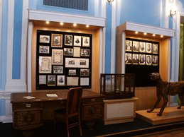
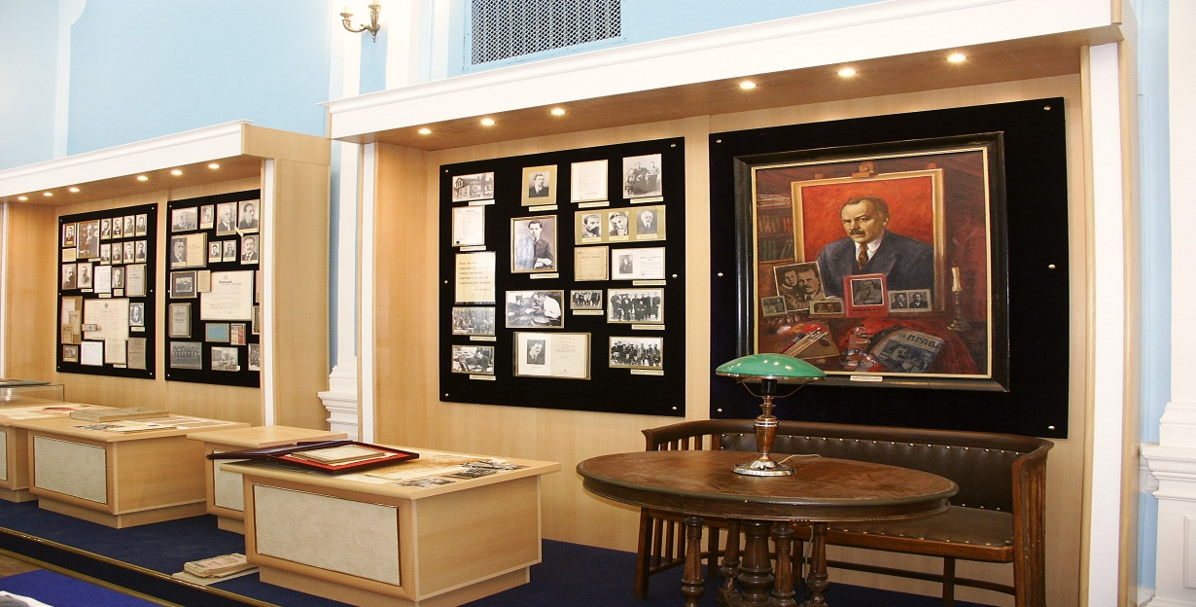
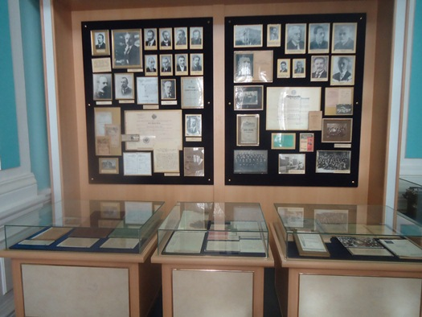
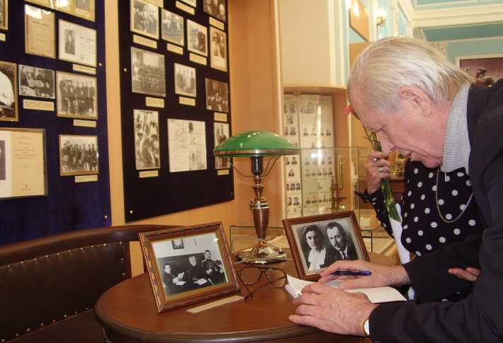
Экспозиция раскрывается тематическими комплексами.
Тематический комплекс
«Создание вуза»
Тематический комплекс «Н.И. Вавилов»
Гость музея СГАУ - сын Н.И. Вавилова Юрий Николаевич Вавилов
2007 год.

Slide 5
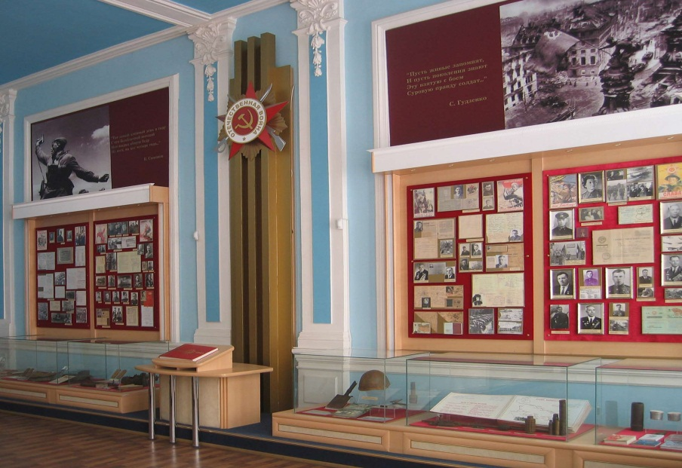
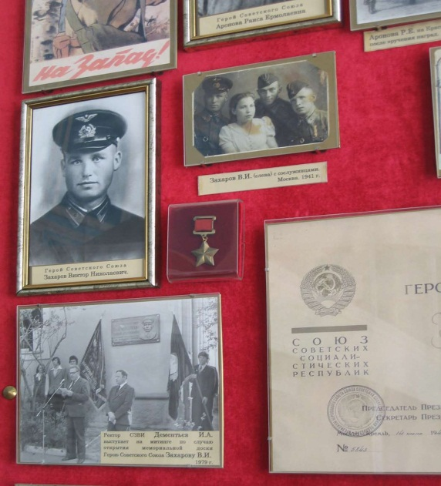
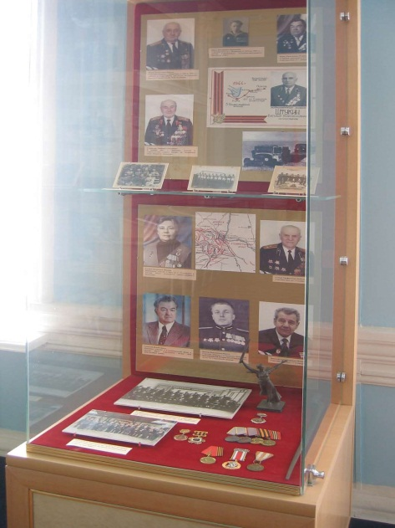
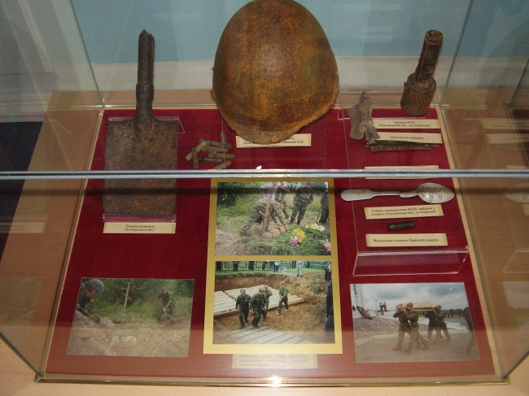
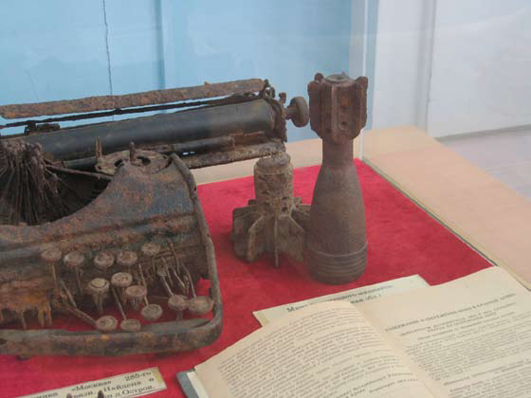
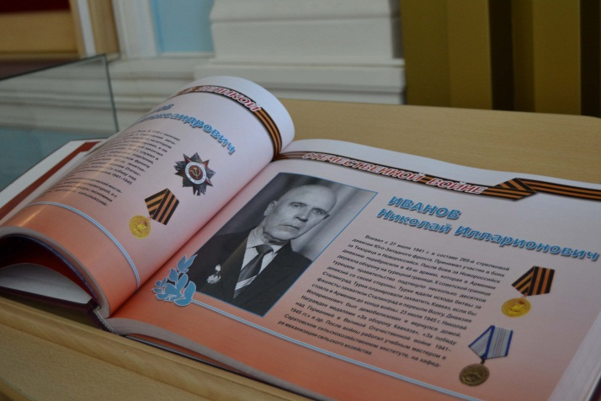
Самый большой экспозиционный комплекс посвящён Великой Отечественной войне
1941-1945 гг.
Предметы экипировки и вооружения солдат Советской армии, найденные бойцами поискового отряда «Вега»
КНИГА ПАМЯТИ

Slide 6
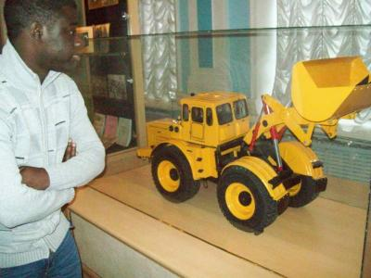
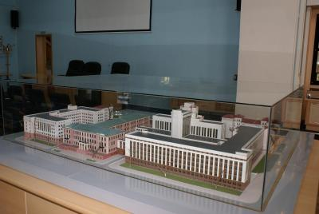
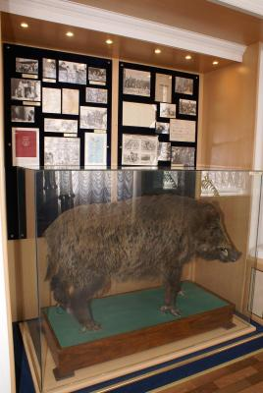
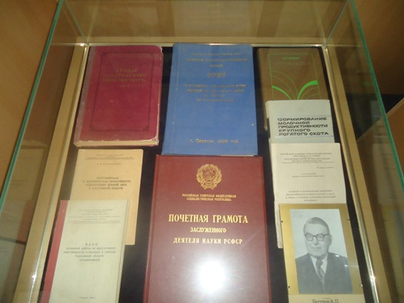
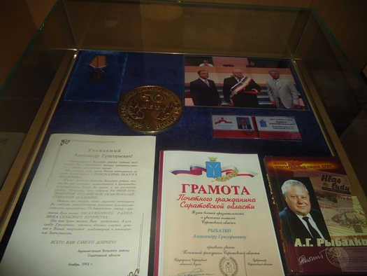
Тематические комплексы, посвященные учебной, научной и общественной деятельности СГАУ

Slide 7
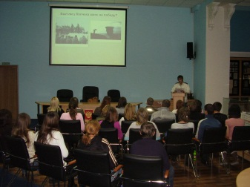
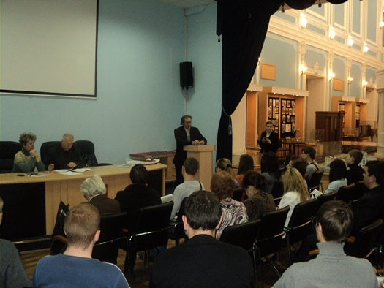
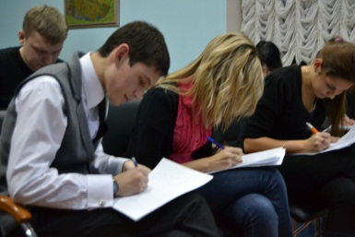
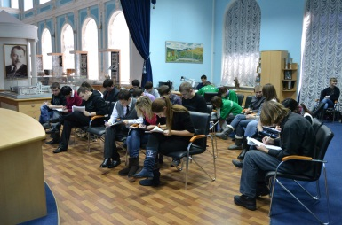
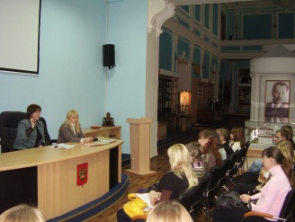
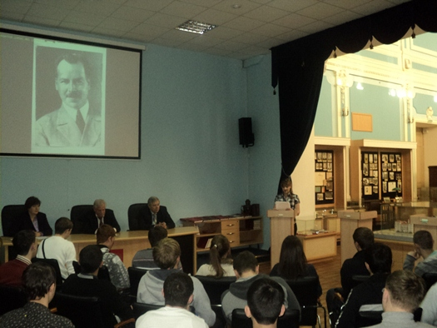
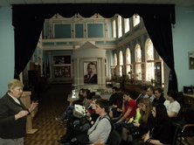
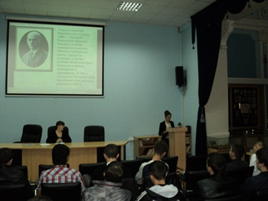
Образовательная деятельность
Студенческая олимпиада «Путь к столетию», проводимая в рамках подготовки к юбилею вуза
Ежегодная научная конференция «Вавиловские чтения»
Круглый стол, посвященный событиям Гражданской войны
Конференция «Память о прошлом – основа нашего будущего»
Круглый стол на тему «Ими гордится Россия»
«Исторический лектории», посвященный 100-летию СГАУ

Slide 8
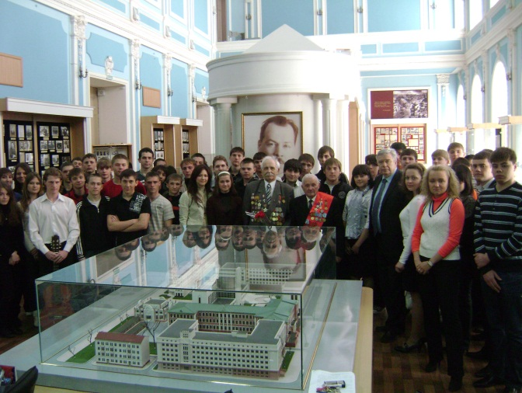
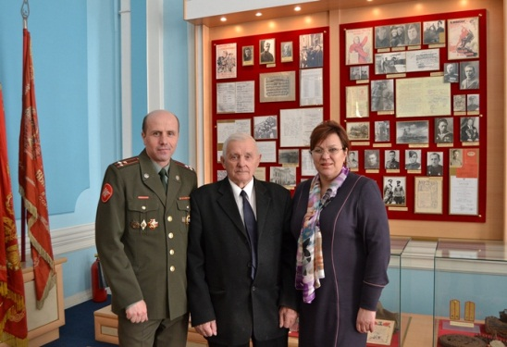
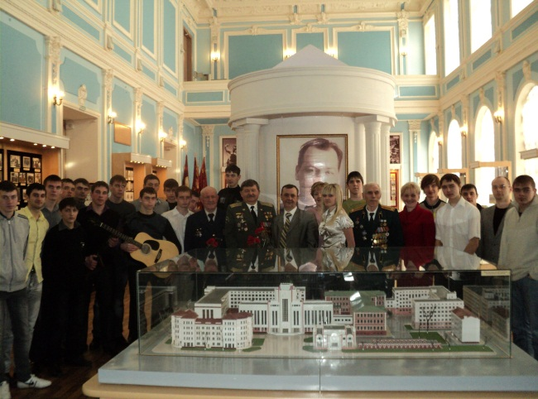
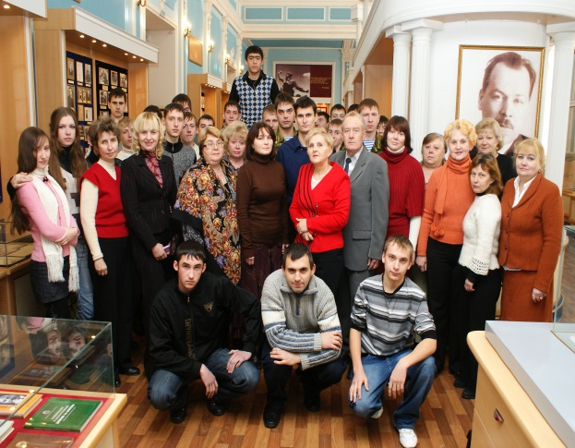
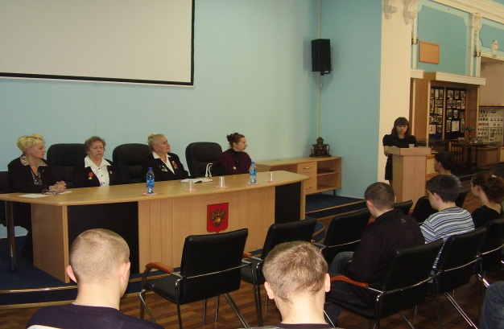
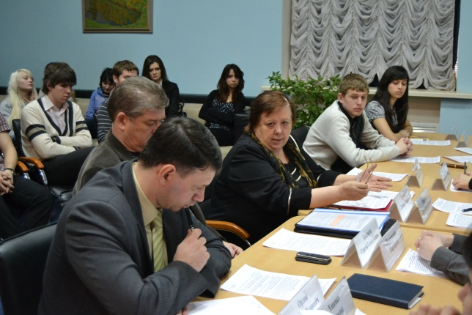
Гражданско-патриотическое воспитание студентов
Проректор по воспитательной и социальной работе СГАУ О.М. Попова с ветеранами и сотрудниками университета
Гости музея - ветераны Великой Отечественной войны
Воины-интернационалисты с сотрудниками и студентами СГАУ в музее истории.
В центре – к. т. н. участник военного конфликта в Афганистане И.И. Елисеев.
Встреча студентов СГАУ с бывшими малолетними узницами фашистских лагерей
Участники конференции руководителей поисковых движений Саратовской области в музее истории университета
Областное совещание поисковых отрядов 2012 год

Slide 9
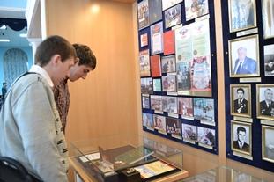
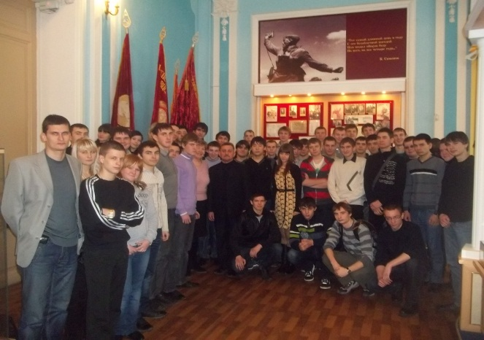
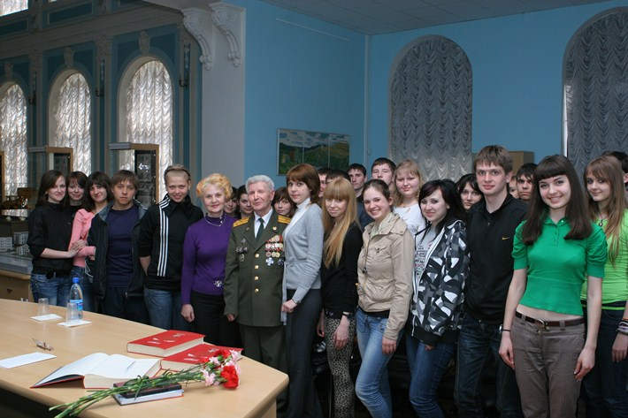
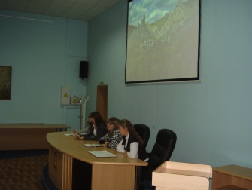
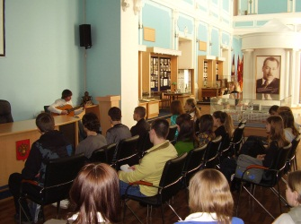
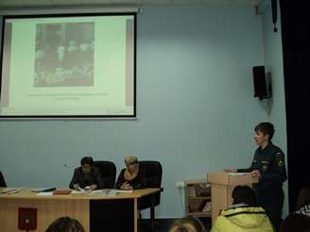

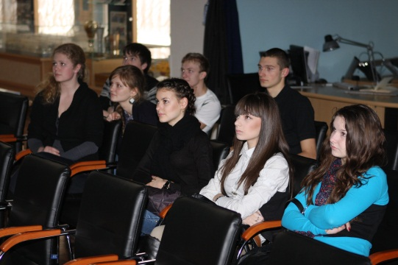
Все первокурсники университета знакомятся с экспозицией музея
День защитника Отечества. В гостях у студентах - воин-интернационалист, выпускник СХИ Н.И. Телегин
Редактор Саратовской областной Книги Памяти Г.В. Фролов на встрече со студентами и сотрудниками СГАУ
Тематический кураторский час в музее: «Южноосетинский конфликт: история и современность»
Смотрим, обсуждаем, думаем.
На заседании студенческого киноклуба
Ежегодно на базе музея проводятся областные юношеские чтения
«Любовь к отечеству – всех доблестей начало»

Slide 10
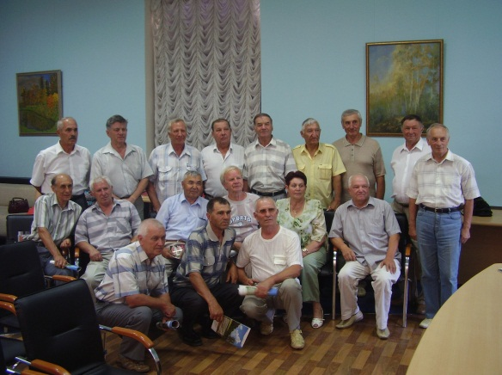
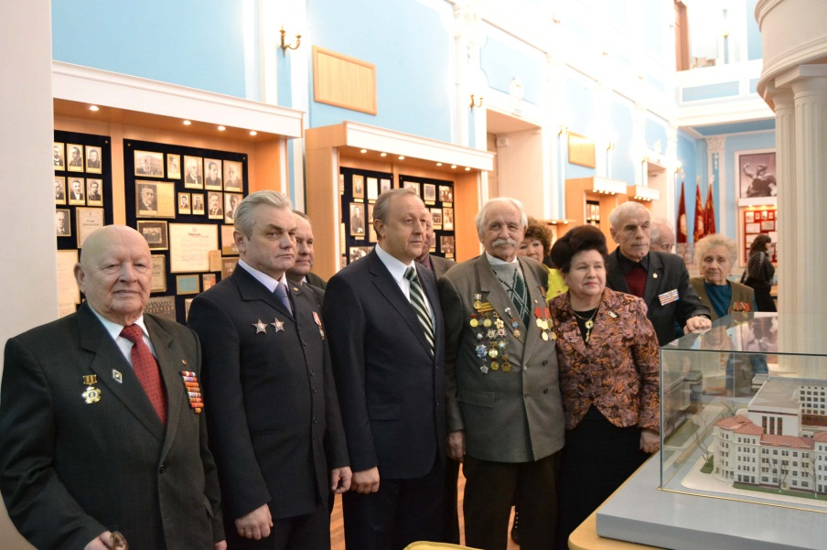
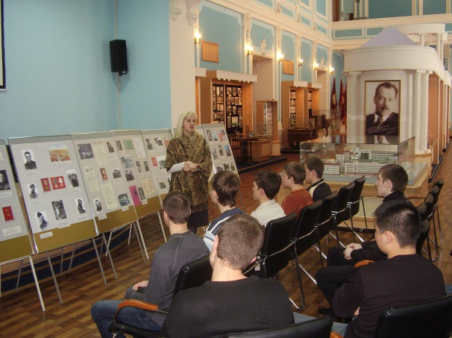
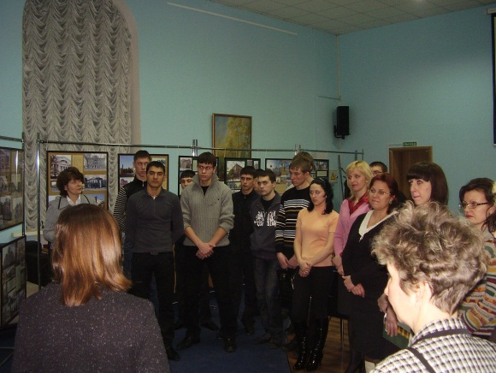
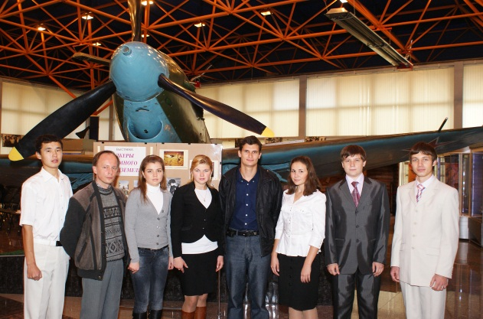
Связи с общественностью и музейным сообществом.
Губернатор Саратовской области В.В. Радаев (в центре) на экскурсии в музее истории СГАУ
Выпускники факультета механизации сельского хозяйства 1970 г. выпуска в музее истории университета
Студенты СГАУ участники межрегионального научно-практического семинара «Русская Православная Церковь в годы Великой отечественной войны»
Презентация выставочного проекта Саратовского государственного музея боевой славы «Достойны звания Героя»
Презентация передвижной выставки «Саратов: прошлое и настоящее»
из Государственного музея
К.А. Федина

Slide 11
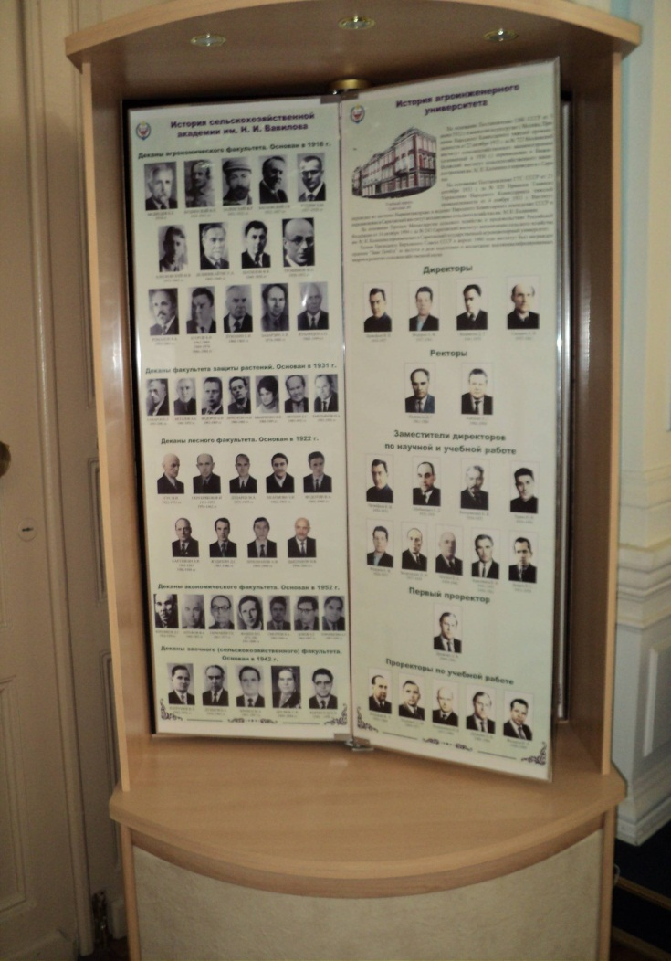




Выставочная работа музея
Передвижная выставка, посвященная
65-летию Победы в Великой Отечественной войне
Фотовыставка из фондов музея. Художественные коллективы вуза 1950-1990 гг. 2014 год.
Передвижной выставочный комплекс «Руководители аграрных вузов Саратова»
Выставка книг из фондов музея. Художественные произведения о Великой Отечественной войне, авторы студенты, сотрудники и преподаватели СГАУ
Передвижная выставка, посвященная
25- летию вывода войск из Афганистана
2014 год

Slide 12





Профориентационная работа
Музей истории принимает участие в профориентационной работе вуза и проводит свои профориентационные мероприятия.
Гостями музея являются школьники г. Саратова и области.
Международная конференция «От школьного проекта к профессиональной карьере»
Гости музея – учащиеся лицея № 2 г. Саратова
В рамках работы по привлечению иностранных слушателей студенты подготовительного отделения
посещают музей истории (2013-2014 год).

Slide 13







Кинолекторий музея
Часть музейного комплекса занимает лекторий.
Видеотека музея располагает материалами о великом ученом Н.И. Вавилове, об учебном процессе и общественной жизни, структурных подразделениях университета, о выпускниках и патриотической работе, о ветеранах ВОВ – сотрудниках и выпускниках ВУЗа.
Также в музее содержится коллекция учебных фильмов, которые используются на учебных занятиях по гуманитарным дисциплинам.
Студенты СГАУ в лектории музея.
Кинолекторий «Духовность как составная часть цивилизационного процесса»
Лекция «Саратов космосу – космос Саратову».
Заседание студенческого киноклуба

Slide 14




Ежегодно музей истории СГАУ принимает от 3000 до 3500 гостей: студентов, школьников, выпускников разных лет, зарубежных гостей, общественных организаций.
Со дня открытия музея в 2005 году его гостями стали около 28000 человек.
Книга пожеланий
В год 65-летия Победы музей получил I место в городском смотре конкурса общественных и ведомственных музеев среди высших учебных заведений.
Здесь собраны отзывы посетителей музея
Музей истории Саратовского государственного аграрного университета им. Н.И. Вавилова приглашает всех желающих.
Адрес: г. Саратов, ул. Советская, д. 60
Эл. адрес:
Телефон:

